Slide 1




Trường Tiểu học Đa Phúc
LỚP : 5A4
MÔN : TIẾNG VIỆT
Người thực hiện: Lê Thị Thu Hường

Slide 2














Slide 3


Slide 4

Chia sẻ với bạn về một bài học bổ ích từ những trang sách em đã đọc.

Slide 5
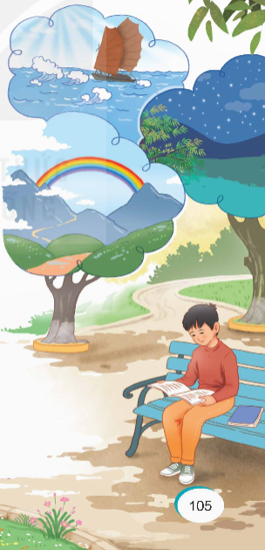
Tranh vẽ gì?

Slide 6









Notes:
Bài thơ gợi lên một thế giới kì diệu từ những trang sách và ý nghĩa của những trang sách đối với trí tuệ, tâm hồn, nhân cách, phẩm chất của người đọc. Các em đọc bài thơ để tìm hiểu những điều tác giả nhắn gửi trong đó.

Slide 7



Slide 8

Trang sách mở ra thế giới diệu kì:
Trên bầu trời những vì sao lấp lánh
Mặt biển xanh, cánh buồm nâu trong nắng
Sau cơn mưa hiện bảy sắc cầu vồng.
Trang sách trả lời câu hỏi tuổi thơ
Vũ trụ bao la bao điều bí mật
Trái đất rộng có chân người chinh phục
Mặt trăng hiền giấu chú Cuội ở đâu?
Trang sách thắp lên ngọn lửa khát khao
Những ước mơ có dáng hình xứ sở
Những ước mơ tuổi thơ luôn rộng mở
Con đường dài tít tắp đợi mong ta.
Bài học nào trong trang sách thiết tha
Nhân nghĩa bao đời cha ông gìn giữ
Như dòng sông sẽ chảy về biển cả
Lớn khôn rồi vẫn nhớ tiếng mẹ ru.
(Huệ Triệu)

Slide 9

xứ sở
tít tắp

Slide 10

Đọc diễn cảm những từ ngữ, những câu thơ thể hiện sự cảm xúc, suy tư của tác giả về những trang sách đã đọc – đặc biệt là các câu mở đầu mỗi khổ thơ: “Trang sách mở ra thế giới diệu kì”, “Trang sách trả lời câu hỏi tuổi thơ”, “Trang sách thắp lên ngọn lửa khát khao”, “Bài học nào trong trang sách thiết tha”

Slide 11



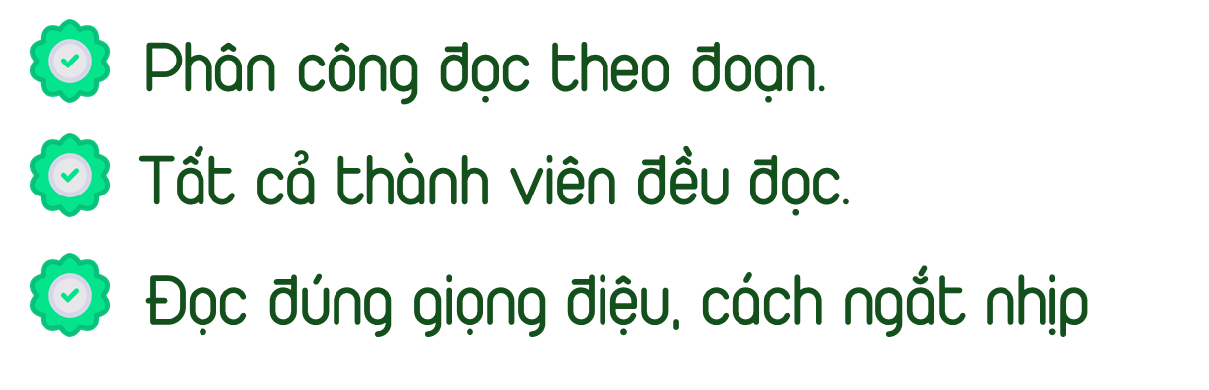


Yêu cầu

Slide 12


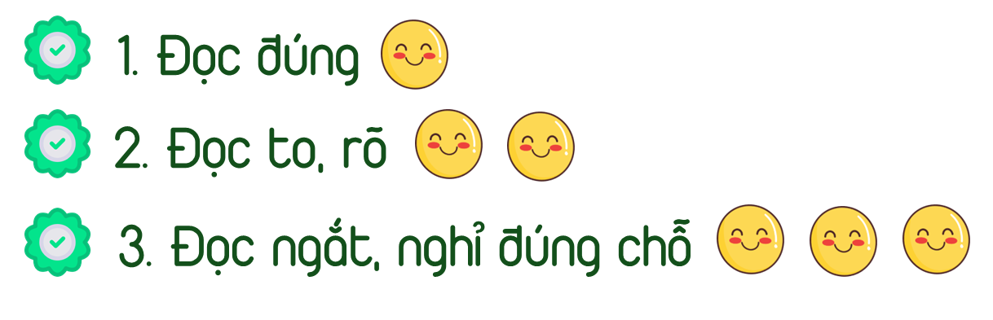

Tiêu chí

Slide 13


Slide 14


xứ sở
quê hương, đất nước.

Slide 15
nhân nghĩa
lòng thương người và tôn trọng lẽ phải.

Slide 16
Câu hỏi
1. Thế giới diệu kì mà sách mang đến cho người đọc được thể hiện qua những hình ảnh nào?
2. Dựa vào khổ thơ thứ hai và những trải nghiệm đọc sách, nêu cách hiểu của em về câu thơ “Trang sách trả lời câu hỏi tuổi thơ”.
3. Khổ thơ thứ ba giúp em cảm nhận được gì về ý nghĩa của những trang sách đối với tuổi thơ?
4. Theo em, tác giả muốn nhắn gửi các bạn nhỏ điều gì qua khổ thơ cuối? Chọn câu trả lời dưới đây hoặc nêu ý kiến của em.
5. Em thích khổ thơ nào trong bài? Vì sao?

Slide 17
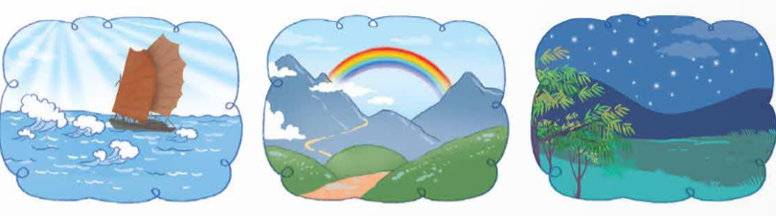
1. Thế giới diệu kì mà sách mang đến cho người đọc được thể hiện qua những hình ảnh nào?
Ở khổ thơ đầu, thế giới diệu kì mà những trang sách mang đến cho người đọc (tặng cho người đọc) chính là vẻ đẹp cuộc sống được miêu tả, phản ánh trong trang sách. Vẻ đẹp đó được thể hiện qua những hình ảnh thơ: bầu trời sao lấp lánh, mặt biển xanh với cánh buồm nâu trong nắng, bảy sắc cầu vồng sau cơn mưa,...

Slide 18



Ý nghĩa đoạn 1:
Sách mở ra thế giới diệu kì.

Slide 19
2. Dựa vào khổ thơ thứ hai và những trải nghiệm đọc sách, nêu cách hiểu của em về câu thơ “Trang sách trả lời câu hỏi tuổi thơ”.
Câu thơ “Trang sách trả lời câu hỏi tuổi thơ” ý muốn nói các bạn nhỏ đọc sách sẽ tìm thấy câu trả lời cho những câu hỏi, những băn khoăn, thắc mắc của mình về những sự vật, hiện tượng “bí ẩn” trong vũ trụ bao la.
Ví dụ, khi còn bé, nhìn lên vầng trăng, ta tưởng có chú Cuội ngồi gốc cây đa như trong truyện cổ tích được bà, được mẹ kể. Nhưng lớn lên, sách khoa học giúp ta hiểu con người đã đặt chân lên Mặt trăng, con người đã khám phá bao điều bí ẩn của vũ trụ.

Slide 20
Ý nghĩa đoạn 2:
Sách sẽ là công cụ giải đáp những thắc mắc.

Slide 21
3. Khổ thơ thứ ba giúp em cảm nhận được gì về ý nghĩa của những trang sách đối với tuổi thơ?
Khổ thơ giúp em cảm nhận được rằng: Những trang sách đã thắp lên ước mơ, khát vọng trong tâm hồn trẻ thơ, giúp chúng em mở mang hiểu biết, mở rộng tầm nhìn,...

Slide 22
Ý nghĩa đoạn 3:
Sách là ngọn lửa thắp sáng ước mơ.

Slide 23
4. Theo em, tác giả muốn nhắn gửi các bạn nhỏ điều gì qua khổ thơ cuối? Chọn câu trả lời dưới đây hoặc nêu ý kiến của em.
A. Nhân nghĩa là lẽ sống đẹp của dân tộc mà mỗi con người cần hướng tới.
B. Qua những trang sách, ta nhận ra lẽ sống nhân nghĩa người xưa truyền lại.
C. Nhớ về cội nguồn, gìn giữ truyền thống tốt đẹp cha ông để lại là trách nhiệm của mỗi chúng ta.

Slide 24
Ý nghĩa đoạn 4:
Nhớ về cội nguồn, gìn giữ truyền thống tốt đẹp cha ông để lại.

Slide 25
5. Em thích khổ thơ nào trong bài? Vì sao?
Ví dụ: Em thích khổ thơ cuối cùng của bài thơ. Vì khổ thơ đã đưa ra bài học rất thiết thực và có ý nghĩa cho thế hệ trẻ rằng nhớ về cội nguồn, gìn giữ truyền thống tốt đẹp cha ông để lại là trách nhiệm của mỗi chúng ta.

Slide 26


Bằng những câu thơ giàu hình ảnh, bài thơ Thế giới trong trang sách đã cho thấy những điều kì diệu mà sách đem lại: mở ra thế giới muôn màu, muôn vẻ; giải thích những điều bí ẩn của vũ trụ; thắp lên những ước mơ đẹp; gửi gắm những bài học ý nghĩa.

Slide 27
Đọc nâng cao

Slide 28
Giọng đọc
Đọc đúng và đọc diễn cảm bài thơ Thế giới trong trang sách, biết nhấn giọng vào những từ ngữ thể hiện vẻ đẹp, sự kì diệu của thế giới trong những trang và những bài học mà sách mang lại cho người đọc.

Slide 29
Trang sách mở ra thế giới diệu kì:
Trên bầu trời những vì sao lấp lánh
Mặt biển xanh, cánh buồm nâu trong nắng
Sau cơn mưa hiện bảy sắc cầu vồng.
Trang sách trả lời câu hỏi tuổi thơ
Vũ trụ bao la bao điều bí mật
Trái đất rộng có chân người chinh phục
Mặt trăng hiền giấu chú Cuội ở đâu?
Trang sách thắp lên ngọn lửa khát khao
Những ước mơ có dáng hình xứ sở
Những ước mơ tuổi thơ luôn rộng mở
Con đường dài tít tắp đợi mong ta.
Bài học nào trong trang sách thiết tha
Nhân nghĩa bao đời cha ông gìn giữ
Như dòng sông sẽ chảy về biển cả
Lớn khôn rồi vẫn nhớ tiếng mẹ ru.
(Huệ Triệu)

Slide 30

Nêu cảm nghĩ của em sau khi đọc bài thơ.

Slide 31


